Slide 1
第三章 基本程序设计
§3.1 顺序结构程序设计
例3.1、“鸡兔同笼问题”：在一个笼子里养着鸡与兔，但不知其中鸡有多少只，兔有多少只。只知道鸡和兔的总数是a，鸡与兔的总脚数是b，求鸡与兔各有多少只。

Slide 2
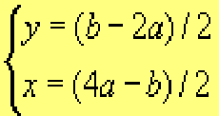
思路分析：
首先从题目本身开始，找出解决问题的基本思路。每只鸡有两只脚，每只兔有四只脚。假设有x只鸡和y只兔，则根据已知条件可列出如下方程组：
x+y=a
2x+4y=b
对该方程组做进一步的转换可得：
⇒

Slide 3
#include<iostream>
using namespace std;
void main( )
{ int a,b,x,y;
cout<<"请输入鸡和兔的总数:";
cin>>a;
cout<<"请输入鸡和兔的总脚数:";
cin>>b;
x=(4*a-b)/2;
y=(b-2*a)/2;
cout<<"鸡的数量为:"<<x<<endl;
cout<<"兔的数量为:"<<y<<endl;
}
输入数据分别为23 77是否合适

Slide 4
实现顺序结构的语句
定义与声明语句：数据类型声明、常量声明、函数定义和声明
表达式语句：由表达式加分号构成
输入/输出流语句：cin cout
复合语句：用{ }将若干执行语句组成一个整体（在语法上作为一条语句处理）
空语句：由独立分号构成，不产生任何操作。

Slide 5
一、内置数学函数
函数是执行一项任务的代码块。
自定义函数：自己决定其任务的函数。
内置函数：库文件中已定义好功能的函数；只要知道该函数包含在哪个库中，可直接调用。

Slide 6
C++内置数学函数的定义都在cmath库文件中,使用内置数学函数时，要加文件包含命令：
#include<cmath>
1、幂函数和平方根函数
幂函数： pow(x,y)
y=pow(3,4)；y=pow(1.7,2.3)；
平方根函数: sqrt(x)
y=sqrt(9)；y=sqrt(3.3)；

Slide 7
例3.2、编程计算
3x⁷y³+7x⁴y⁵+x²y⁶-7
z= 的值.
x⁵y³+5x³y⁴+2xy⁵+3
程序：
#include <cmath>
#include <iostream>
using namespace std;

Slide 8
void main()
{ double x,y,z;
cout<<"input x,y:"<<endl;
cin>>x>>y;
z=(3*pow(x,7)*pow(y,3)+7*pow(x,4)\
*pow(y,5)+x*x*pow(y,6)-7)/\
(pow(x,5)*pow(y,3)+2*x*pow(y,5)\
+5*pow(x,3)*pow(y,4)+3);
cout<<"z="<<z<<endl;
}

Slide 9
例3.3、根据三边长求三角形面积
可根据海伦公式可求结果:
假设三角形三边长分别为a、b、c
三角形面积为area，则
海伦公式:
area=√s(s-a)(s-b)(s-c)
其中：s=(a+b+c)/2

Slide 10
程序：
#include <cmath>
#include <iostream>
using namespace std;
void main()
{ double a, b, c, s, area;
cout <<"please input a, b, c =?"<<endl;
cin >> a >> b >> c;
s = (a+b+c)/2;
area = sqrt(s*(s-a)*(s-b)*(s-c));
cout << "area = " << area << endl;
}

Slide 11
2、余弦、正弦和正切函数
余弦函数： cos(x)
正弦函数： sin(x)
正切函数： tan(x)
x的单位为弧度
例3.4、编程求z=3sinx-2cosy的值。
程序：

Slide 12
#include <cmath>
#include <iostream>
using namespace std;
void main()
{ double x,y,z;
const double PI=3.14159;
cout<<"输入x和y的值(度)："<<endl;
cin>>x>>y;
x=x*PI/180;y=y*PI/180;
z=3*sin(x)-2*cos(y);
cout<<"z="<<z<<endl;
}

Slide 13
3、其它常用数学函数
求绝对值： abs(x)
指数函数(e^{x}) ： exp(x)
自然对数(lnx)： log(x)
常用对数(log₁₀x)： log10(x)

Slide 14
二、格式化数字的输出
普通情况下小数点前多于6位时以E符号显示，否则以定点符号（小数点法）显示。
fixed：控制以定点符号显示数据输出
用法： cout<<fixed;
cout.precision(p)：指明有效位数p位
例如：
cout.precision(5)：显示5位有效数
cout.precision(0)：回到正常方式
两个共用时，cout.precision(p)表示小数点后的位数。

Slide 15
例
#include<iostream>
using namespace std;
int main()
{
double a=25./3;
cout.precision(6);
cout <<a <<endl;
return 0;
}

Slide 16
例3.7、
#include<iostream>
using namespace std;
void main()
{ double a=12345678.87654321;
double b=87654321.12345678;
cout.precision(7);
cout<<fixed;
cout<<"a="<<a<<endl;
cout<<"b="<<b<<endl;
}

Slide 17
例3.2 编程实现教材例3.2
#include "iostream"
#include "iomanip"
using namespace std;
void main( )
{
float score1,score2, score3,average;
cout<<"请输入三门课程的考试成绩："<<endl;
cin>>score1>>score2>>score3;
average=(score1+score2+score3 )/3;

Slide 18
例3.2 编程实现教材例3.2
cout<<setw(10)<<"科目" <<setw(12)<<"成绩"<<endl;
cout<<setw(10)<<"英语" <<setw(12)<<score1<<endl;
cout<<setw(10)<<"程序设计"<<setw(12)<<score2<<endl;
cout<<setw(10)<<"大学物理"<<setw(12)<<score3<<endl;
cout<<fixed;
cout.precision(2);
cout<<"该生的平均成绩为:" <<average<<endl;
}

Slide 19
cout.width(p)：设置字段宽度。
例3.8、
#include<iostream>
#include<string>
using namespace std;
void main()
{ string str1="12345",str2="abcdefgh";
cout.width (10);
cout<<str1<<endl; cout<<str2<<endl;
}

Slide 20
setw(p)：设置字段宽度。
（只对其后输出的一个数据生效）
例3.9、
#include<iostream>
#include<iomanip> //用setw要包含此文件
#include<string>
using namespace std;
void main()
{ string str1="12345",str2="abcdefgh";
cout<<setw(10)<<str1<<endl;
cout<<str2<<endl;
}

Slide 21
课堂练习1
输入一字符并找出该字符的前趋字符和后继字符，输出这三个字符和其对应的ASCII码值
char x,y,z;
cout<<“请输入字符”<<endl;
x=y-1; z=y+1;
cout<<setw(2)<<x<<“,”<<y<<“,”<<z<<endl;
cout<<int(x)<<“,”<<int(y)<<“,”<<int(z)<<endl;

Slide 22
选择结构是根据给定条件的判断结果决定程序执行的走向，也称判断结构。
如：
x x≥0
计算 绝对值y=
-x x＜0
§3.2 选择结构程序设计

Slide 23
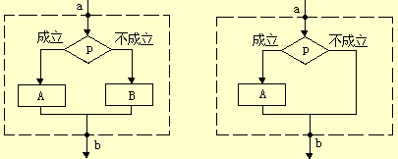
§3.2 选择结构程序设计

Slide 24
三、关系运算符与关系表达式
选择结构中的“条件P”实际上是一个表达式，程序根据此表达式的值是 “非0”（条件成立）还是 “0”（条件不成立)来决定流向.构成条件的表达式可以是除了逗号表达式之外的C++表达式（赋值表达式当且仅当赋值表达式为非零时，条件为真，否则为假）。
1、关系运算符与关系表达式
关系运算是比较简单的一种逻辑运算，优先次序为：
< (小于) <= (小于等于)
> (大于) >= (小于等于)
优先级相同（高）
==(等于) != (不等于)
优先级相同（低）

Slide 25
三、关系运算符与关系表达式
1、关系表达式：用关系运算符将两个表达式连接起来的式子。其结果类型为 bool，值只能为 true 或 false。
关系运算：即比较运算，将两个值进行比较，判断比较的结果是否符合给定的条件。如果比较运算的结果成立则表达式取值true(真),否则取值false(假)。
例如： a>b
c<=a+b
x+y==3
3<=3

Slide 26
2、构成关系运算符的两字符间不能加空格
3、==与=的区别
4、两个浮点数之间一般不用==来判断相等
5、关系运算符(比较运算符) 的优先级低于算术运算符，高于赋值运算符。

Slide 27
练习
若A=3,B=2,C=1,求下列表达式的值
A>B
(A>B)==C
B+C<A
若D=A>B
若F=A>B>C
1
1(不加括号也可)
0
D=1
F=0 （A>B为1，1>C为0）

Slide 28
2.逻辑运算符与逻辑表达式
C++中有三种逻辑运算符：
!(逻辑非) &&(逻辑与) ||(逻辑或)
高 低
逻辑非“!”是一单目运算符，和其它单目运算符一样，优先级高于包括算术运算符在内的所有双目运算符（和++、--平级）。
逻辑与和逻辑或运算符的优先级低于所有的关系运算符，高于赋值运算符。

Slide 29
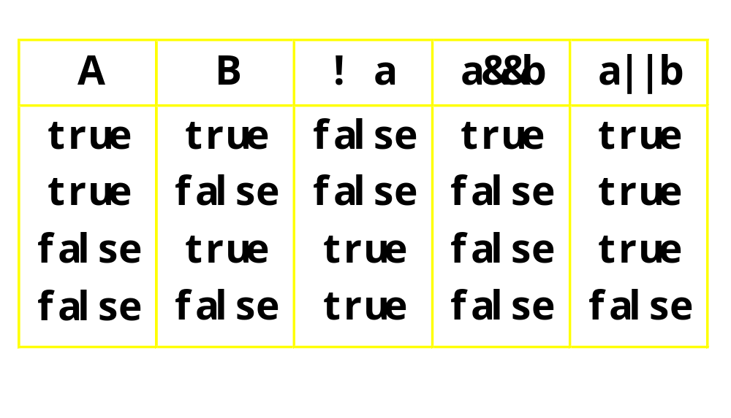
逻辑运算真值表

Slide 30
逻辑表达式：由逻辑运算符连接表达式构成，其结果类型为 bool，值为 true 或 false。
原则上，逻辑运算符的操作数应为bool型数据，但同时允许是数值型数据，如果操作数是其它类型，编译系统会自动将非0数据转换为true，0转换为false。
例如：
40&&-1
40&&0
true
false

Slide 31
含&&和||的表达式在编译时，某些表达式结果一经确定不用再计算
如A&&B A=0
A || B A=1

Slide 32
算术表达式的值可以作为数值，也可以作为逻辑值，作为逻辑值使用时，非0代表逻辑真(true)，而0代表逻辑假(false).
如：
若A=5,B=0,
!A B&&A
if (x) //x为数值
if(10&&-5.6) cout<<“true”;

Slide 33
若B=0,计算！B<2||5&&5<=5
第一步 1<2 ||5&&5<=5
第二步 1 ||5&&5<=5
第三步 1||5&&1
第四步 1||1
第五步 1

Slide 34
设A=3,B=4,C=5，写出下列逻辑表达式的值
！（A>B）&&!C||1
！（3>4）&&!C||1
1&&!C||1
1&&0||1
1

Slide 35
判断键盘接收的字符是否是小写字母
判断键盘接收的字符是否是字母
判断键盘接收的数字是否在0至9之间
判断键盘接收的字符是否在0至9之间
‘a’<=ch<=‘z’
ch<=‘z’&& ch>=‘a’
ch<=‘Z’&& ch>=‘A’||ch<=‘z’&& ch>=‘a’
x<=9&& x>=0
ch<=‘9’&& ch>=‘0’

Slide 36
例3.14、分析程序运行结果
#include<iostream>
  using namespace std;
  void main()
  { int n,m,a=8,b=5;
  n=a<b; m=a>b;
  cout<<"n="<<n<<'\t'<<"m="<<m<<endl;
  n=(a>b)&&(100>90); m=(a<b)&&(100>90);
  cout<<"n="<<n<<'\t'<<"m="<<m<<endl;
  }

Slide 37
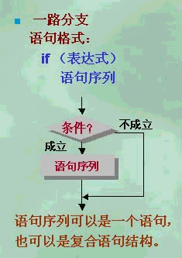
选择结构的框图表示:
一、一路分支
执行过程：1、计算表达式的值
2、若值为真，执行语句序列（再执行后续语句）否则，直接执行后续语句

Slide 38
If(x>0) cout<<x<<endl;
Cout<<“***”<<endl;

Slide 39
复合语句
{ 语句1;
    语句2;
    。
    。
    。
    语句n;
    }
    如：
If(x>0){ cout<<x;cout<<endl;}
Cout<<“***”<<endl;

Slide 40
例3.10、求x的绝对值的框图：
开始
输入x
no
x<0?
yes
x=-x
输出x
结束

Slide 41
程序：
#include<iostream>
  using namespace std;
  void main()
  {
  double x;
  cout<<"Input x:";
  cin>>x;
  if (x<0)
  x=-x;
  cout<<x<<endl;
  }

Slide 42
例3.11、从键盘输入两个实数x和y，如果y的值大于x则交换x,y的值并输出x,y,编程画出其框图。
开始
输入x,y
no
y>x?
yes
x=y
y=x
?
输出x,y
结束

Slide 43
  正确框图：
开始
输入x,y
no
y>x?
yes
t=x
x=y
y=t
输出x,y
结束

Slide 44
  #include<iostream>
  using namespace std;
  void main()
  { double x,y,t;
  cout<<"input x and y :";
  cin>>x>>y;
  if(y>x)
  t=x;
  x=y;
  y=t;
  cout<<x<<','<<y<<endl;
  }
?

Slide 45
  正确程序：
  #include<iostream>
  using namespace std;
  void main()
  { double x,y,t;
  cout<<"input x and y :";
  cin>>x>>y;
  if(y>x)
  {t=x;x=y;y=t;}
  cout<<x<<','<<y<<endl;
  }

Slide 46
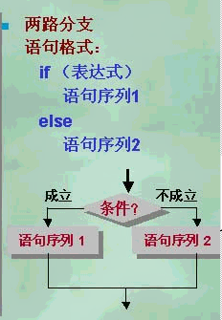
二、两路分支

Slide 47
例3.12、求y={ 的值
10-3*x x≥8
6*x-5 x＜8
  #include<iostream>
  using namespace std;
  void main()
  { double x,y; cin>>x;
  if (x<8.0)
  y=6.0*x-5.0;
  else
  y=10.0-3*x;
  cout<<"x="<<x<<'\t'<<"y="<<y<<endl;
  } //输入 89 结果： x=89 y=-257

Slide 48
例3.13、求一元二次方程ax²+bx+c=0的根，其中系数a,b,c为实数，由键盘输入。
#include<iostream>
  #include<cmath>
  using namespace std;
  void main()
  { double a, b, c, delta, p, q;
  cout<<"please intput a, b, c = ?";
  cin>>a>>b>>c;
  delta = b*b-4*a*c;

Slide 49
  p=-b/(2*a);
  q=sqrt(abs(delta))/(2*a);
  if(delta >= 0)
  { cout<<"x1 = "<<p+q<<endl;
  cout<<"x2 = "<<p-q<<endl;
  }
  else
  { cout<<"x1 = "<<p<<" + j"<<q<<endl;
  cout<<"x2 = "<<p<<" - j"<<q<<endl;
  }
  }

Slide 50
求输入数的以10为底的对数值
double x;
cout<<“请输入数值：”；
cin>>x;
if (x>0) cout<<“对数为”<<log10(x)<<endl;
else cout<<“error”<<endl;
对输入数据的正确性进行判断

Slide 51
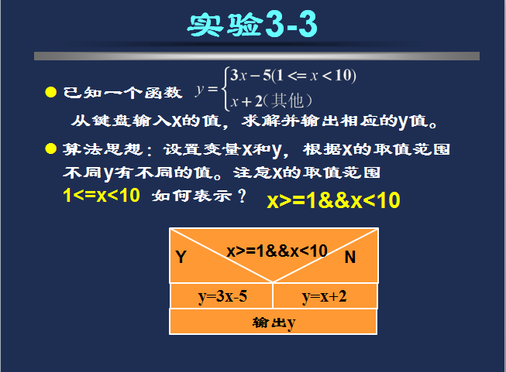

Slide 52
课堂练习2
定义变量f，a，b，c并分别赋初值1，3，2，1。若f=1且a>b>c，输出OK，否则输出wrong。
#include "iostream"
using namespace std;
void main( )
{ int f=1,a=3,b=2,c=1;
if (f==1&&(a>b&&b>c))
cout<<"ok"<<endl;
else cout<<"wrong"<<endl;
}
（）能否省略？

Slide 53
例3.16、输入一个年份，判断是否闰年
闰年条件
(1)能被4整除,但不能被100整除的年份
(2)能被100整除,又能被400整除的年份
分析：
条件(1)中能被4整除可表示为:x%4==0
不能被100整除可表示为:x%100!=0
同时满足则条件(1)表示为： (x%4==0)&&(x%100!=0)

Slide 54
条件(2)中能被100整除可表示为:x%100==0
能被400整除可表示为:x%400==0
同时满足则条件(2)表示为： (x%100==0)&&(x%400==0)
因能被400整除的数必能被100整除，所以条件(2)可改为：
(x%400==0)
而总表达式则为(1)、(2)的逻辑或.

Slide 55
#include <iostream>
using namespace std;
void main(void)
{ int year; bool IsLeapYear;
cout<<"Ener the year:";cin>>year;
IsLeapYear=((year%4==0&&year%100!=0)\
||(year%400==0));
if(IsLeapYear)
cout<<year<<" is a leap year"<<endl;
else
cout<<year<<" is not a leap year"<<endl;
}
若结果是输出非闰年？

Slide 56
例3.17、编程计算函数
10 其它
y= 的值
-5.7 x=8

Slide 57
程序一：
  #include <iostream>
  using namespace std;
  void main(void)
  { double x,y;
  cout<<"Input x= ";
  cin>>x;
  if(x==8) y=-5.7;
  else y=10.0;
  cout<<"x="<<x<<",y="<<y<<endl;
  }

Slide 58
程序二：
  #include <iostream>
  using namespace std;
  void main(void)
  { double x,y;
  cout<<"Input x= ";
  cin>>x;
  if(x-8) y=10.0;
  else y=-5.7;
  cout<<"x="<<x<<",y="<<y<<endl;
  }

Slide 59
有些数学上的数值区间，不能直接用在C++的条件表达式中，否则会得到错误的结果。
例3.18、编程计算函数
x²+1.5 1＜x≤10
y= 的值
8.5 其它

Slide 60
  #include<iostream>
  using namespace std;
  void main()
  { double x,y;
  cout<<"Input x=";
  cin>>x;
  if(1<x<=10)
  y=x*x+1.5;
  else
  y=8.5;
  cout<<"x="<<x<<",y="<<y<<endl;
  }
?

Slide 61
x在 (1,10]区间,在C++中若直接写成“1<x<=10”,表面上看表达式没有错误，但按照关系运算符从左到右的运算原则：
当x的值在(1,10]区间时，先运算“1<x”的值为1，再运算“1<=10”得整个表达式的值为1(真)，此结果正确。
但当x的值不在(1,10]区间时，同样得整个表达式的值为1(真)，结果不正确。
此表达式在C++中的正确写法应该是：
1<x && x<=10

Slide 62
正确程序：
  #include<iostream>
  using namespace std;
  void main()
  { double x,y;
  cout<<"Input x=";
  cin>>x;
  if(1<x&&x<=10) y=x*x+1.5;
  else y=8.5;
  cout<<"x="<<x<<",y="<<y<<endl;
  }

Slide 63
程序改错
{float x,y;
cout<<"计算x/y的值，请输入x，y：";
cin>>x>>y;
if (y=0) cout<<"对不起，y不能为0"<<endl;
else cout<<"x/y="<<x/y<<endl;}
思考：当y=100时

Slide 64
练习
1、判断int型变量quantity的值是否为数字100，哪项正确（ ）
A if （quantity=100） B if （quantity=100）;
C if （quantity==100） D if （quantity==100）;
2、下面哪项将数字5赋给变量area？（ ）
A area=5 B area=5; C area==5 D area==5;
3、写出一条if语句，判断int型变量area是否存放了5
C
B
if（area==5）

Slide 65
填空
4、比较运算符举例，输入一个数字，判别该数字是奇数还是偶数。
int number；
cin>>number;
if（ ）
cout<<number<<“is a even”<<endl;
else
cout <<number<<“is an odd”<<endl;
number%2==0
偶数
若条件成立时输出奇数，如何改动

Slide 66
四、逗号运算符和逗号表达式
逗号运算符: “ ,”
用逗号将多个表达式连接起来组成一个新的表达式，即逗号表达式。其格式为：
表达式1,表达式2, …… ,表达式n
程序执行时，按从左到右的顺序执行组成逗号表达式的各表达式，而将最后一个表达式(即表达式n)的值作为逗号表达式的值。逗号运算符的运算级别最低。
y=15;
x=(y=y-5,50/y); //结果x=5

Slide 67
逗号表达式常见于循环结构语句中的初始化表达式和增量表达式。逗号表达式也可用于简化程序的编写。
如：
if(x>y)
{ t=x;x=y;y=t; }
用逗号表达式可简化为：
if(x>y)
t=x,x=y,y=t;

Slide 68
五、?运算符和?表达式
?运算符由?和:两个运算符组成，也称为条件运算符.
是一个三目运算符，对三个运算对象进行操作。
?表达式也称为条件表达式，其格式为：
表达式1 ? 表达式2 : 表达式3

Slide 69
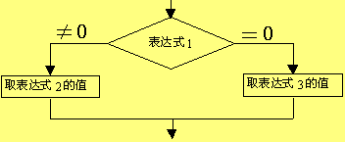
?表达式框图
执行过程：
如果表达式1 的值为
非零值，则?表达式的
值为表达式2的值；
如果表达式1 的值等
于零，则?表达式的值
为表达式3的值。

Slide 70
?表达式的优先级比赋值运算符“=”高，比逻辑或“||”低。条件表达式结合性从右到左
?表达式经常用来替换下面形式的if语句：
if(x>y) z=x;
else z=y;
可写成：z=x>y ? x : y;
如a>0?a:-a 若a=-5，值为
5
?表达式执行比if-else快很多。
7

Slide 71
例3.19、求双精度类型量的绝对值
#include <iostream>
    using namespace std;
    void main()
    { double x,y;
    cin>>x;
    y=x>0?x:-x;
    cout<<y<<endl;
    }

Slide 72
六、运算符优先级和结合方向
优先级 | 运算符 | 结合方向
1 | () [] . -> | 自左至右
2 | - + ++ -- ! ~ (t) * & sizeof | 自右至左
3 | * / % | 自左至右
4 | +（加） -（减） | 自左至右
5 | << >> | 自左至右
6 | < <= > >= | 自左至右
7 | == != | 自左至右

Slide 73
优先级 | 运算符 | 结合方向
8 | &（按位与） | 自左至右
9 | ^ | 自左至右
10 | | | 自左至右
11 | && | 自左至右
12 | || | 自左至右
13 | ? : | 自右至左
14 | = += -= *= /= %= >>= <<= &= ^= |= | 自右至左
15 | , | 自左至右

Slide 74
七、嵌套的选择结构
当一个选择结构中包含有其它的选择结构时，则称为嵌套的选择结构。外层判断条件称为主要判定，内层称为次要判定
当做出的判定不止一个时可选用此类结构。
2x x>1
如 y= 3-x x=1
5x x<1
if(x<1) y=5*x;
else if(x==1) y=3-x;
else y=2*x;

Slide 75
例3.20、编写一用户登录的判断程序
begin
Input username
And password
Username?
Password?
Password?
Username
Error!
UserName and
Password Error!!!
Ok!
Password
Error!
end

Slide 76
  程序：
  #include <iostream>
  #include <string>
  using namespace std;
  void main(void)
  { string username,password;
  cout<<"Please Input Your UserName: ";
  cin>>username;
  cout<<"Please Input Your Password: ";
  cin>>password;

Slide 77
  if(username=="student005")
  if(password=="12345678")
  cout<<"ok!"<<endl;
  else
  cout<<"Password Error!"<<endl;
  else
  if(password=="12345678")
  cout<<"UserName Error!"<<endl;
  else
  cout<<"UserName and Password Error!!!"<<endl;
  }
嵌套结构可以发生在if分支中，也可发生在else分支中

Slide 78
嵌套的if语句一般形式：
if (表达式1)
语句序列1;
else if (表达式2)
语句序列2;
。
。
。
else if (表达式n-1)
语句序列n-1;
else
语句序列n;
选择结构可以进行多层嵌套

Slide 79
例3.21、输入两个整数，比较两个数的大小
#include<iostream>
  using namespace std;
  void main(void)
  { int x,y;
  cout<<"Enter x and y:";
  cin>>x>>y;
  if (x!=y)
  if (x>y)
  cout<<"x>y"<<endl;
  else
  cout<<"x<y"<<endl;
  else
  cout<<"x=y"<<endl;
  }

Slide 80
例3.22、从键盘任意输入三个数,求它们的最大数
  #include<iostream>
  using namespace std;
  void main()
  { double a,b,c,max;
  cout<<"input a,b,c :"; cin>>a>>b>>c;
  if (a>b&&a>c) max=a;
  else if (b>a && b>c) max=b;
  else max=c;
  cout<<"max="<<max<<endl;
  }//？？？

Slide 81
正确程序一：
  #include<iostream>
  using namespace std;
  void main()
  { double a,b,c,max;
  cout<<"input a,b,c :";
  cin>>a>>b>>c;
  if (a>=b&&a>=c) max=a;
  else if (b>=a && b>=c) max=b;
  else max=c;
  cout<<"max="<<max<<endl;
  }

Slide 82
正确程序二：
  #include<iostream>
  using namespace std;
  void main()
  { double a,b,c,max;
  cout<<"input a,b,c :";
  cin>>a>>b>>c;
  if(a>=b&&a>=c) max=a;
  if(b>=a&&b>=c) max=b;
  if(c>=a&&c>=b) max=c;
  cout<<"max="<<max<<endl;
  }

Slide 83
  正确程序三：
  #include<iostream>
  using namespace std;
  void main()
  { double a,b,c,max;
  cout<<"input a,b,c :";
  cin>>a>>b>>c;
  max=(a>=b)?a:b;
  max=(max>=c)?max:c;
  cout<<"max="<<max<<endl;
  }

Slide 84
例3.23、将等级成绩按下表转换成对应消息输出
等级成绩 消息
A或a Excellent
B或b Above Average
C或c Average
D或d Below Average
F或f Below Average
八、用if语句创建多路选择结构

Slide 85
程序：
  #include<iostream>
  using namespace std;
  void main()
  { char grade;
  cout<<"Input Grade: ";
  cin>>grade;
  if(grade=='A'||grade=='a')
  cout<<"Excellent"<<endl;
  else if(grade=='B'||grade=='b')

Slide 86
  cout<<"Above Average"<<endl;
  else if(grade=='C'||grade=='c')
  cout<<"Average"<<endl;
  else if(grade=='D'||grade=='d‘\
  ||grade=='F'||grade=='f')
  cout<<"Below Average"<<endl;
  else
  cout<<"Error"<<endl;
  }

Slide 87
九、使用if语句应注意的问题
1、else不能单独使用
一个else总是与前面最近的一个且没有与其它else配对的if组成配对关系。
例3.13、中程序段：
  if(delta >= 0)
  { cout<<"x1 = "<<p+q<<endl;
  cout<<"x2 = "<<p-q<<endl; }
  else
  { cout<<"x1 = "<<p<<" + j"<<q<<endl;
  cout<<"x2 = "<<p<<" - j"<<q<<endl;}

Slide 88
若改成：
  if(delta >= 0)
  cout<<"x1 = "<<p+q<<endl;
  cout<<"x2 = "<<p-q<<endl;
  else
  cout<<"x1 = "<<p<<" + j"<<q<<endl;
  cout<<"x2 = "<<p<<" - j"<<q<<endl;
  结果会怎样？

Slide 89
例3.22、中程序一：
  #include<iostream>
  using namespace std;
  void main()
  { double a,b,c,max;
  cout<<"input a,b,c :";
  cin>>a>>b>>c;
  if (a>=b&&a>=c) max=a;
  else if (b>=a && b>=c) max=b;
  else max=c; //else与哪个if配对？
  cout<<"max="<<max<<endl;
  }

Slide 90
例3.23、中程序二：
If(a<b)
if(b<c)
x=y;
else
x=z;
If(a<b)
{if(b<c)
x=y;}
else
x=z;
一路分支选择结构

Slide 91
2、不恰当使用逻辑表达式代替嵌套选择结构
例3.24、XYZ公司有全职和兼职两种类型员工，其带薪休假制度规定如下：
休假周数 员工类型 公司工龄
0 兼职员工(P) 任意
2 全职员工(F) ≤5年
3 全职员工(F) ＞5年
写出实现下面功能的算法：输入员工类型及公司工龄则输出该员工的带薪休假周数，如果不是全职员工不输出任何信息。

Slide 92
正确算法：
1. 输入员工类型和工龄
2. if(员工类型是F)
if(工龄大于5)
显示 “3-week vacation”
else
显示 “2-week vacation”
//end if
else
显示“no vacation”
//end if

Slide 93
错误算法：
1. 输入员工类型和工龄
2. if(员工类型是F且工龄大于5)
显示 “3-week vacation”
else
显示 “2-week vacation”
//end if

Slide 94
3、颠倒主、次判定
例3.24、的另一错误算法： 颠倒
1. 输入员工类型和工龄
2. if(工龄大于5)
if(员工类型是F)
显示 “3-week vacation”
else
显示 “2-week vacation”
//end if
//end if

Slide 95
4、使用不必要的嵌套选择结构
例3.24、的另一错误算法：
1. 输入员工类型和工龄
2. if(员工类型是F)
if(工龄大于5)
显示 “3-week vacation”
else
if(工龄小于等于5)
显示 “2-week vacation”
//end if
//end if
//end if

Slide 96
十、switch语句（开关语句）
switch语句的作用是用来实现多路分支类型的选择结构。
用switch语句实现多路分支类型的选择结构格式简明。
1、带break语句的switch语句
语句格式及框图见下页

Slide 97
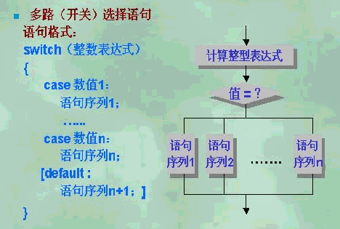
带break语句的框图
switch ( 表达式 )
计算表达式
case 常量表达式1：
语句序列1；break;
case 常量表达式n：
语句序列n；break;
[default :
语句序列n+1; ]

Slide 98
switch语句的执行过程如框图所示。
表达式只能是整型、字符型等表达式
每个case后的常量表达式称为开关常数，值不能相同且只起入口标号的作用。
break语句起着结束switch语句执行的作用，并转移到其后继语句继续执行。

Slide 99
default分支是一个可选项，若缺省则在所有匹配失败时，直接执行switch语句的后继语句。
若没有break语句，则当表达式的值与某个case中的开关常数相匹配后，执行该case模块中的语句序列，然后执行其后每一个case模块中的语句序列，包括default中的语句序列，而不管其值是否匹配。

Slide 100
例3.25、输入一个0~6的整数，
转换成星期输出
程序：
  #include <iostream>
  using namespace std;
  void main(void)
  {int day;
  cout<<"请输入0到6之间的任一数字"<<endl;
  cin >> day;

Slide 101
switch (day)
{case 0: cout<<"Sunday"<<endl;break;
case 1: cout<<"Monday"<<endl;break;
case 2: cout<<"Tuesday"<<endl;break;
case 3: cout<<"Wednesday"<<endl;break;
case 4: cout<<"Thursday"<<endl;break;
case 5: cout<<"Friday"<<endl;break;
case 6: cout<<"Saturday"<<endl;break;
default:
cout<<"输入数据不在规定范围内"<< endl;
}
}

Slide 102
例3.26、编制一个完成两个数四则运算的程序
程序一（if语句实现）：
    #include<iostream>
    using namespace std;
    void main()
    {
    double x,y;
    char op;
    cout<<"请输入算式："<<endl;
    cin>>x>>op>>y;

Slide 103
if(op=='+')
cout<<x<<'+'<<y<<'='<<x+y<<endl;
else if(op=='-')
cout<<x<<'-'<<y<<'='<<x-y<<endl;
else if(op=='*')
cout<<x<<'*'<<y<<'='<<x*y<<endl;
else if (op=='/'&&y!=0.0)
cout<<x<<'/'<<y<<'='<<x/y<<endl;
else
cout<<"非四则运算！"<<endl;
}

Slide 104
程序二（switch语句实现）：
#include<iostream>
using namespace std;
void main()
{ double x,y;
char op;
cout<<"请输入算式："<<endl;
cin>>x>>op>>y;
switch(op)
{case '+':
cout<<x<<'+'<<y<<'='<<x+y<<endl; break;

Slide 105
case '-':
cout<<x<<'-'<<y<<'='<<x-y<<endl; break;
case '*':
cout<<x<<'*'<<y<<'='<<x*y<<endl; break;
case '/':
if(y==0.0) cout<<"除式的分母为零!"<<endl;
else cout<<x<<'/'<<y<<'='<<x/y<<endl;
break;
default:
cout<<"非四则运算"<<endl;
}
}

Slide 106
2、缺省形式的switch语句:
switch (表达式）
{ case 常量表达式1:
  case 常量表达式2:
  。
  。
  。
  case 常量表达式n-1:
  语句序列n-1;break;
  default:
  语句序列n;
  }
当表达式的值与常量表达式1的值或常量表达式2的值，…，或常量表达式n-1的值之一匹配时，都执行语句序列n-1；否则，执行语句序列n

Slide 107
例3.27、给学生写评语，需将学生的考试
成绩由 百分制转换为4级制，标准为：
等级 分数段
A 100 － 90分
B 89 － 80分
C 79 － 60分
D 60分以下

Slide 108
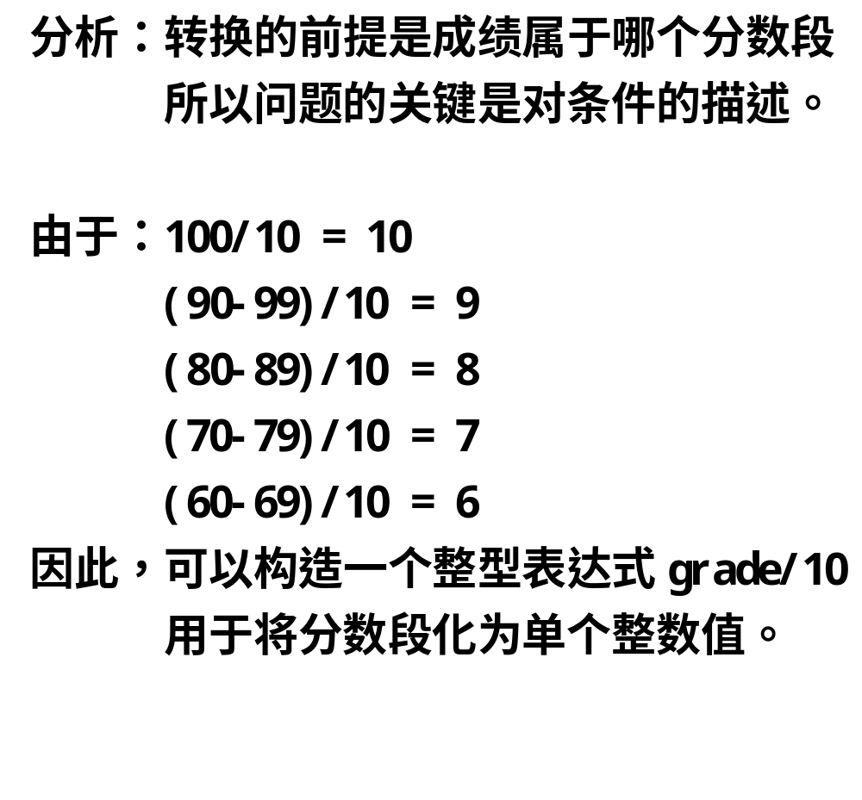

Slide 109
程序清单:
  #include <iostream>
  using namespace std;
  void main(void)
  { int grade;
  char x;
  cout<<"请输入该学生的百分制成绩:"<<endl;
  cin>>grade;

Slide 110
  switch(grade/10)
  {case 10:
  case 9: x='A';break;
  case 8: x='B';break;
  case 7:
  case 6: x='C';break;
  default: x='D';
  }
  cout<<"该学生成绩等级为:"<<x<<endl;
  }

Slide 111
选择题：
1.C++源文件的扩展名为 .
A) .CPP B) .C C) .DLL D) .EXE
2.将小写字母n赋值给字符变量w,正确的操作是 .
A) w='\n'; B) w="n"; C) w=110; D) w='N';
3. 设int a=10,b=11,c=12;(a+b)<c&&b==c的值是 .
A) 2 B) 0 C) -2 D) 1
4.在C++语言里，一条语句以 字符作为结束符.
A) , B) ; C) . D) 无符号
A
C
B
B

Slide 112
下面程序根据输入年份，判断该年是否是闰年，
请完成该程序。闰年条件：年号能被4整除但不
能被100整除，或者能被400整除。
#include<iostream>
using namespace std;
void main()
{ int year,leap; cin>>year;
if(year%4!=0) leap=0;
else if( ) leap=1;
else if( ) leap=0;
else leap=1;
if(leap) cout<<year<<" is a leap year."<<endl;
else cout<<year<<" is not a leap year."<<endl;
}
year%100!=0
year%400!=0

Slide 113
输入一个正整数x，若x满足0<x<32767，则输出x是几位数。
#include <iostream>
using namespace std;
void main(void)
{
int x,num;
cin>>x;
if (x>0&&x<32767)
{if(x/10==0) num=1;
else if(x/100==0) num=2;
else if(x/1000==0) num=3;
else if(x/10000==0) num=4;
else num=5;
cout <<endl<<x<<",numeral:"<<num<<endl;
}
else cout<<endl<<"Input Error!"<<endl;
}
if(x/10==0) num=1;
if(!(x/10)) num=?

Slide 114
改错
int a=5,b=5,c=5;
语句改错
1、 int a=b=c=5;
2、 float x=3.5,y=2.5,a=45,b=10;
a%=(a+b)/2+（int)x%(int)y;
int

Slide 115
改错
#include <iostream>
using namespace std;
void main( )
{
char a='';b=77;
cout<<"please enter a letter:";
cin>>a;
cout<<"a="<<a-32<<endl;
b=a-32;
cout<<"b="<<b<<endl;
}
int

Slide 116
1、int m=10,n是一个bool型变量
则表达式!m||n>0的值
2、{int a，b，c=8；
cin>>a>>b;
if(a<b)
if(b<0) c-=5;
else c+=5;
cout<<c<<endl;
}
输入 20，-10 输出
输入 -10，20 输出
n
8
13

Slide 117
F
1、switch语句中不能出现break语句。
2、switch语句结构中default语句放在最后。
3、switch语句结构中必须要有default语句。
4、若switch语句选择表达式中是整型变量，下面哪项case语句是合法的
A case “2”; B case 2: C case 2; D case==2
5、若switch语句选择表达式中是字符型变量，下面哪项case语句是合法的
A case “3”： B case ‘3’:
C case 3： D case==2：
F
B
B

Slide 118
上机练习题：
编写程序，读入一个三位整数，并将该整数转换为英语。
例如输入189,输出为
“one hundred and eighty nine”

Slide 119
4-5 模拟二人猜拳游戏：1.剪刀 2.石头 3.布。
算法分析：由于有两个游戏者，每个游戏者都有三种可能的输入，对第一个游戏者的某种输入（如输入1），再对应第二个游戏者的3种不同输入就可以得到相应的输赢信息，因此要使用switch嵌套语句。
定义变量 int first, second;
从键盘输入 first和 second的值（1:剪刀；2:石头；3: 布）;
switch(first)
{
case 1:
case 2: switch(second) { …………. }
break;
case 3: switch(second) { ………….. }
break;
default : cout<<“第一次输入有误!"<<endl;
}
switch(second)
{
case 1: cout<<“剪刀平剪刀."<<endl; break;
case 2: cout<<"石头胜剪刀."<<endl; break;
case 3: cout<<"剪刀胜布."<<endl; break;
default : cout<<" 第二次输入有误!"<<endl ; break;
}
break;

Slide 120
#include <iostream>
using namespace std;
void main()
{
int m,n;
cout<<"********新一局*********"<<endl;
cout<<" 1、出剪子"<<endl;
cout<<" 2、出石头"<<endl;
cout<<" 3、出布"<<endl;
cout<<"***********************"<<endl;
cout<<"请输入甲、乙猜拳代码：";
cin>>m>>n;
switch (m-n)
{
case 1:
case -2: cout<<"甲胜"<<endl;break;
case -1:
case 2: cout<<"乙胜"<<endl;break;
case 0：cout<<”甲乙打平”<<endl;break;
default: cout<<"输入有误！"<<endl;
}
}
本算法的优点：思路巧妙、算法简单、易于实现、代码简洁。
不足：对猜拳过程中的各种情况描述不够。

Slide 121
§3.3 循环结构程序设计
一、循环结构的语句
实现循环结构的语句有三种：
while语句
do-while语句
for语句
1、 while语句
while语句实现当型循环。

Slide 122
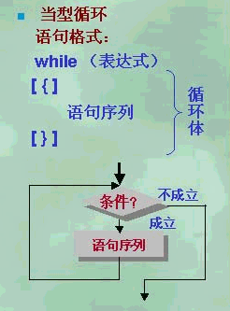
循环体是单条语句或复合语句;
循环体中要有修改“表达式”值的语句，否则将会死循环，程序永远不能结束。

Slide 123
例3.28、用加法计算3+3+……+3（共1000个3）
分析：
算法如何设计？
sum=sum+3;
需要定义些什么变量？
sum： 存放和值
count: 控制计数
变量sum和count是否要给初始值？
给什么样的值？

Slide 124
框图：
begin
count=1000;
sum=0;
no
count!=0?
yes
sum=sum+3;
count=count-1;
cout sum
end

Slide 125
程序：
  #include <iostream>
  using namespace std;
  void main(void)
  { int sum=0,count=1000;
  while(count!=0)
  {
  }
  cout<<"sum="<<sum<<endl;
  }
  sum+=3; //sum=sum+3
  count--;

Slide 126
例3.29、计算1+2+3+……+100
分析：
算法如何设计？
sum=sum+?;
需要定义些什么变量？
sum： 存放和值
count: 控制计数
变量sum和count是否要给初始值？
给什么样的值？

Slide 127
程序：
  #include <iostream>
  using namespace std;
  void main(void)
  { int sum=0,count=1;
  while(count<=100)
  {sum+=count;
  count++;
  }
  cout<<"sum="<<sum<<endl;
  }
while (count=100) ?
while (1)

Slide 128
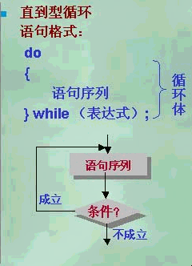
2、do - while语句
直到型循环用do-while语句
do-while循环仍然是条件成立时执行循环体，与直到型循环结构有所差异。和while一样也要避免死循环。
while和do-while最大的不同在于：do-while的循环体最少执行一次，而while的循环体可能一次也不执行。

Slide 129
例3.30、用do-while语句计算:
3+3+……+3（共1000个3）
#include <iostream>
  using namespace std;
  void main(void)
  { int sum=0,count=1000;
  cout<<"sum="<<sum<<endl;
  }
  do
  {sum+=3; count--;
  }while(count!=0);

Slide 130
程序二：
  #include <iostream>
  using namespace std;
  void main(void)
  { int sum=0,count=1;
  do
  { sum+=3; count++;
  }while(count<=1000);
  cout<<"sum="<<sum<<endl;
  }

Slide 131
例3.31、用do-while语句计算
1+2+3+……+100
  #include <iostream>
  using namespace std;
  void main(void)
  { int sum=0,count=1;
  do
  { sum+=count;
  count++;
  }while(count<=100);
  cout<<"sum="<<sum<<endl;
  }

Slide 132
例3.32、比较while与do—while语句
#include <iostream>
using namespace std;
void main(void)
{ int i=0,j=0;
while(i!=0)
j=8;
cout<<j<<endl;
}
#include <iostream>
using namespace std;
void main(void)
{ int i=0,j=0;
do
{ j=8; }
while(i!=0)；
cout<<j<<endl;
}

Slide 133
例3.33、计算1+1/2+1/3+……+1/1000
  #include <iostream>
  using namespace std;
  void main(void)
  { int count=1,sum=0;
  do
  { sum+=1/count; count++;
  }while(count<=1000);
  cout<<"sum="<<sum<<endl;
  } //程序对吗？

Slide 134
正确程序：
  #include <iostream>
  using namespace std;
  void main(void)
  { double sum=0.0;int count=1;
  do
  { sum+=1.0/count; count++;
  }while(count<=1000);
  cout<<"sum="<<sum<<endl;
  }

Slide 135
3、for语句
格式：
for (表达式1；表达式2；表达式3）
语句序列
其中：
表达式1：初始化表达式。
用来设定循环控制变量的初始值，或循环体中任何变量的初值，可用逗号表达式设置多个初值。
循环体

Slide 136
表达式2：循环条件表达式。(条件判定不建议逗号)
其值为逻辑值，当表达式值为非0(成立)时，继续循环；当表达式值为0(不成立)时，终止循环。
表达式3：增量表达式。
执行一次循环体后，求解一次增量表达式的值，目的是对循环条件表达式2进行一次修正；表达式3也可用逗号表达式，其中可以包含一些本来可以放在循环体中执行的其它表达式。

Slide 137
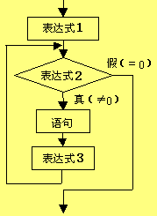
for语句框图：

Slide 138
for语句与while语句间的关系
由for语句的执行过程知道：表达式1（初始化表达式）是在执行循环之前完成的， 因此可以写在for的前面；而表达式3（增量表达式）是每次执行了循环体以后再求值的，因此可以与循环体放在一起，即for语句可以写成:
表达式1语句
for(;表达式2;)
循环体（含表达式3语句）
其中的for(;表达式2;)也可以用while (表达式2)来代替，即for循环也可写成while循环的形式。

Slide 139
说明
1、表达式1、2、3都可以省略，但分号不能省
如for(；条件；)等同于while（条件）
for(；；)等同于while（true）
2、在表达式1中可定义变量，但该变量只能在for循环中使用。
3、计算1-3+5-7+…….-19
for(i=1,sum=0,t=1;i<=19;i=i+2,t=-t)
sum=sum+i*t;
不是死循环，因为可以在循环体内进行结束控制

Slide 140
例3.34、编程求n！，n从键盘输入。
分析：
n!=1*2*3* …… *(n-1)*n
算法如何设计？
mul=mul*?;
需要定义些什么变量？
mul： 存放乘积值
j: 控制计数
变量mul和j是否要给初始值？
给什么样的值？

Slide 141
框图：
begin
j=1;mul=1;
cin>>n;
j<=n?
mul=mul*j;
j=j+1;
cout mul
end

Slide 142
程序：
  #include <iostream>
  using namespace std;
  void main(void)
  {
  int mul=1,j,n;
  cout<<"Input n=";
  cin>>n;
  for( )
  mul*=j;
  cout<<"mul="<<mul<<endl;
  }
j=1;j<=n;j++

Slide 143
例3.35、计算1-1/2+1/3- …… -1/1000
  程序一：
  #include <iostream>
  using namespace std;
  void main(void)
  { int i;double sum(0.0);
  for(i=1;i<=1000;i++)
  if(i%2==1) sum+=1.0/i;
  else sum-=1.0/i;
  cout<<"sum="<<sum<<endl;
  }

Slide 144
程序二：
  #include <iostream>
  using namespace std;
  void main(void)
  { int deno;
  double sum=1.0,sign=1.0,term;
  for(deno=2;deno<=1000;deno++)
  { sign=-sign;term=sign*(1.0/deno); sum=sum+term;
  }
  cout<<"sum="<<sum<<endl;
  }

Slide 145
程序三：
  #include <iostream>
  using namespace std;
  void main(void)
  { int deno=2;
  double sum=1.0,sign=1.0;
  while (deno<=1000)
  { sign=-sign; sum+=sign/deno;
  deno++;
  }
  cout<<"sum="<<sum<<endl;
  }

Slide 146
4、while语句、do--while语句、for语句的选用：
选择何种循环语句根据实际情况.
for语句最常见的用途是构造指定重复次数的循环结构。
如：
for (i=0;i<10;i=i+1)
{ … }
执行循环体 次。
10

Slide 147
例3.36、计算1/2+2/3+3/4+……+99/100的值
#include <iostream>
using namespace std;
void main()
{
double sum=0.0;int n;
for(n=1;n<100;n++)
sum+=(double)n/(n+1);
cout<<"sum="<<sum<<endl;
}

Slide 148
例3.37、如果一个三位数的个位数、十位数和百位数的立方和等于自身，则称该数为水仙花数，编程找出所有的水仙花数。
分析：
水仙花数:
n=ijk=i³+j³+k³
如何从n=ijk中提取出数字i、j和k ?
i=n/100
j=(n/10)%10
k=n%10

Slide 149
  #include<iostream>
  using namespace std;
  void main()
  { int n,i,j,k;
  for (n=100;n<=999;n=n+1)
  { i=n/100;j=(n/10)%10; k=n%10; if (n==i*i*i+j*j*j+k*k*k)
  cout<<n<<"="<<i<<"^3+"<<j<< "^3+"\
  <<k<<"^3"<<endl;
  }
  }

Slide 150
  输出结果： 153=1^3+5^3+3^3
  370=3^3+7^3+0^3
  371=3^3+7^3+1^3
  407=4^3+0^3+7^3
  循环控制变量：由其值决定循环是否继续进行。

Slide 151
while语句、do--while语句常见的用途是用来构造不确定重复次数的循环结构。
例3.38、计算1/2+2/3+3/4+……+n/(n+1)+……的值，一直计算到该和值大于100时停止，输出该和值及n的值。
程序如下：

Slide 152
#include <iostream>
using namespace std;
void main()
{
double sum=0.0;int n=1;
while(sum<=100)
{ sum+=(double)n/(n+1); n++; }
cout<<"sum="<<sum<<",n="<<n-1<<endl;
}
结果：sum=100.755,n=105

Slide 153
例3.39、求e=1+(1/1!)+(1/2!)+…+(1/n!)+… ,
当通项1/n!<1.0e-7时停止计算。
分析：
下一个通项 = 上一个通项/？ （n)
应该定义些什么变量？
e：存放和值
u：存放当前通项值
n：控制计数
选用for语句还是while语句、do--while语句

Slide 154
  伪代码算法为:
  e = 1.0; n = 1; u = 1.0;
  while (通项u大于等于1.0e-7)
  {
  计算新的通项值 u = u/n;
  将新通项值加到结果近似值上;
  准备处理下一项 n = n+1;
  }

Slide 155
  程序：
  #include<iostream>
  using namespace std;
  void main()
  { double e=1.0, u=1.0;
  int n=1;
  while(u>=1.0e-7)
  { u=u/n; e=e+u; n=n+1; }
  cout<<"e="<<e<<",(n="<<n<<")"<<endl;
  }

Slide 156
  5、死循环：
  用循环语句时要注意不要造成死循环（无限循环），因此一般在执行过程中，都要使循环条件表达式中的变量值有所变化，确保在执行了一定次数后可正常退出循环。
  i=1;j=1;k=1;
  while (i<100)
  { j=j+1; k=k+j; }
  cout<<“k=”<<k<<endl; ？
处理死循环方法
ctrl+c
关闭输出窗口

Slide 157
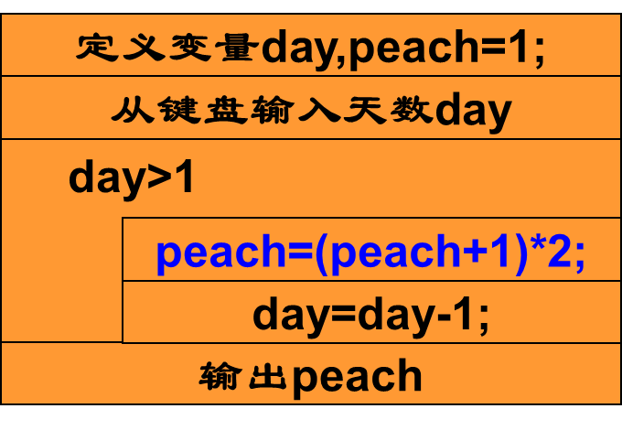
5-1．一只猴子摘了N个桃子，第一天吃了一半又多吃了一个，第二天又吃了余下的一半又多吃了一个，到第十天的时候发现还有一个。
用倒推法计算，其基本思想是：从最后一天起逐次推出前一天的桃子数，直到推出第1天吃桃子前的全部桃子数为止。
根据题意，猴子某天吃桃子前的桃子数是前一天剩下桃子数的一半再减1，即：
Peach_{n}=(Peach_{n-1})/2-1 或 Peach_{n-1}=(Peach_{n}+1)*2
这样就可以从第n天的桃子数倒推出第n-1天的桃子数（都是指该天未吃桃子前的数），从第n-1天的桃子数倒推出第n-2天的桃子数….. 一直可递推求出第1天的桃子数(最初值)。
反复的递推过程可以用循环结构实现。

Slide 158
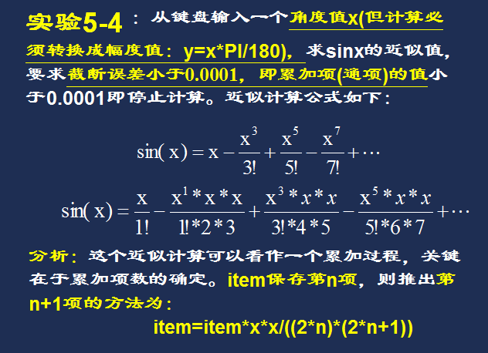

Slide 159
N-S流程图
const double PI=3.14;
定义变量sinx, x,y, item, sign,n
从键盘输入x的值
y=x*PI/180;
item=y; sinx=y;
sign=-1; n=1;
item>0.0001
item=item*y*y/((2*n)*(2*n+1))
sinx=sinx+item*sign
sign=(-1)*sign
n=n+1
输出sinx

Slide 160
实验5-5
由键盘输入若干职工的工资收入（以负数结束），输出每个职工的工资收入、计算并输出每个职工的缴税额，统计并输出职工总人数和总缴税额。
税收计算方法：个人应税起征点为月收入3500元；不超过起征点1500元的，超过部分按3%交纳个人所得税；超过起征点1500至4500元的，超过部分按10%交纳个人所得税。(参见实验3-5)
M<=3500
Y
N
tax=0
M>=3500&&M<=5000
N
Y
tax=
(M-3500)*0.03
M>5000&&M<=8000
Y
N
cout<<“税额为：”<<tax<<
endl;
tax=1500*0.03+
(M-5000)*0.1
输出“税额暂时无法计算!"
cout<<“税额为：”<<tax<<endl;
cout<<“税额为：“
<<tax<<endl;
sum=sum+tax;
sum=sum+tax;

Slide 161

实验5-5
#include <iostream>
using namespace std;
void main( )
{
int a,i=1;
cout<<“请输入第”<<i<< “个员工的收入：”<<endl;
cin>>a;
while(a!=0)
{
…..//任意功能代码，如猜拳、求税收等
i=i+1;
cout<<“请输入第:”<<i<<“个员工的收入：”<<endl;
cin>>a;
}
}
通过键盘输入的值控制循环
//或者 char c;
// while(c==‘Y’ || c==‘y’)
#include <iostream>
using namespace std;
void main( )
{
int a;
do
{
…..//任意功能代码，如猜拳、求税收等
i=i+1;
cout<<“请输入第:”<<i<<“个员工的收入：”<<endl;
cin>>a;
}while(a!=0)
}
//或者 char c;
//至少执行一次循环体
// while(c!=‘N’ || c!=‘N’);

Slide 162
位权
222.2
＝2×10²＋2×10¹＋2×10⁰＋2×10⁻¹
位权
一个数字在某个固定位置所代表的值称为位权。
各进位制中位权的值恰好是基数的若干次幂。
以小数点为界，整数自右向左分别为0次方、1次方、2次方、…n-1次方，小数自左向右分别为-1次方、-2次方、-3次方、…-m次方。

Slide 163

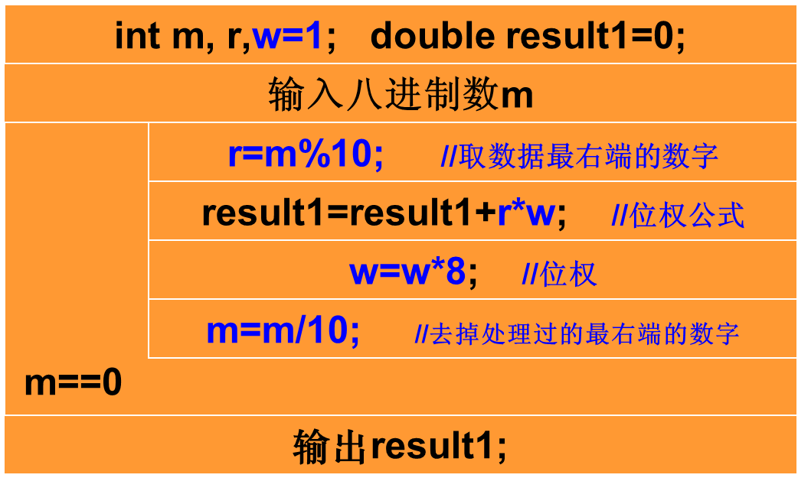

八进制转十进制
(1750)₈
=1×8³+7×8²+5×8¹ + 0×8⁰=(1000)₁₀
位权法：各数位上的数字乘以其权值(基数的幂次)再累加
从右往左：
第一位(个位)：n%10
第二位(十位)：n/10%10
第三位(百位)：n/100%10
………
do
{
num=n%10;
①利用位权公式计算累加和
②求下一个数据位数字的位权
n=n/10;
}while(n!=0);

Slide 164
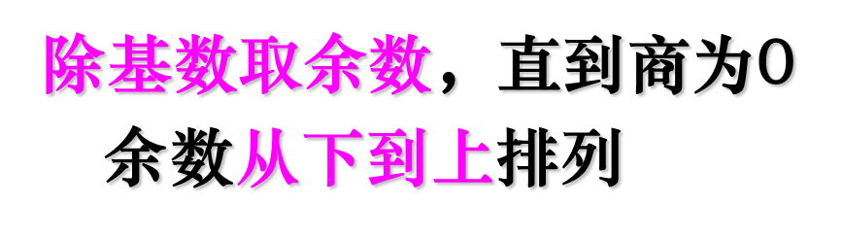
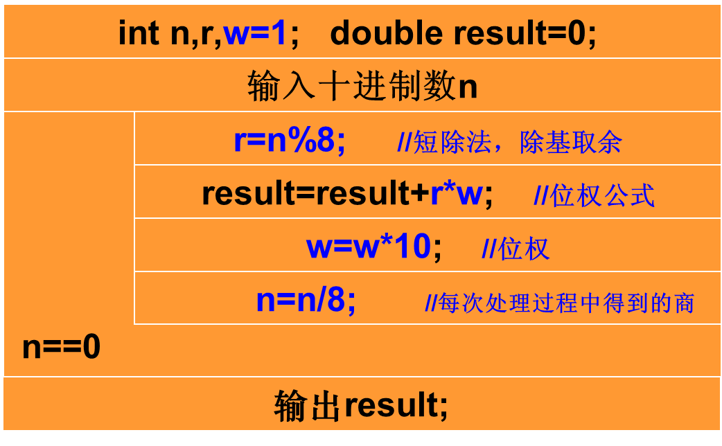
实验5-2 ：十进制转八进制
(1750)₈
(1000)₁₀=
把余数“当成”十进制数处理
8
1000
0
位权10⁰（1）
8
125
5
位权10¹
8
15
7
8
1
1
位权10^{i-1}
0
可设变量result=0×10⁰+5×10¹+7×10²+1×10³ =1750

Slide 165
八进制↔十进制

Slide 166
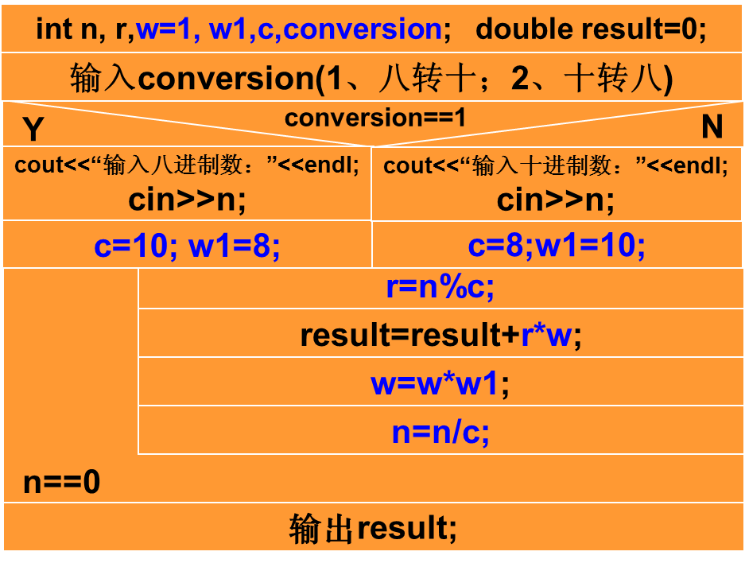
八进制↔十进制

Slide 167
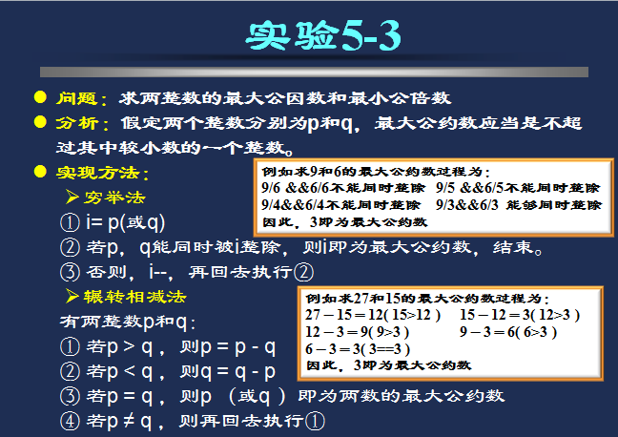

Slide 168
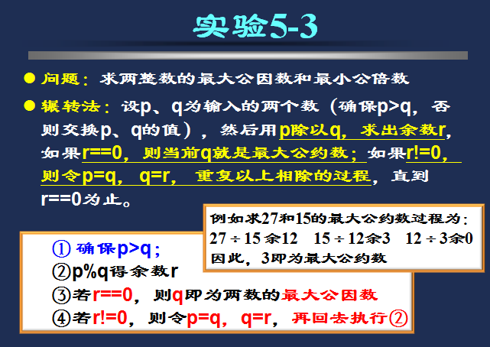

Slide 169
算法NS流程图
x=x+y;
y=x-y;
x=x-y;
定义变量p,q,m,n,t,r
Y
p<q?
N
t=p;p=q;q=t //交换
m=p; n=q; //保存p、q原值
r=p%q;
Y
r==0
N
输出最大公约数q
p=q;
q=r;
r=p%q;
r==0 //碾转法
输出最大公约数q
p=m*n/q;
输出最小公约数q及最小公倍数p

Slide 170
补充练习
模拟二人猜拳游戏：剪刀石头布。要求：(1)给出选项菜单如下
**********新一局**********
1.出剪子
2.出石头
3.出布
***************************
请输入甲、乙猜拳代码：根据两个用户输入给出猜拳“战况”，要求在输出提示“是否继续比赛？：Y/N”下，从键盘输入N时结束比赛。
思路参见实验5-5和实验3-5
用do-while结构实现（至少完成一次猜拳游戏）

Slide 171
练习
1、说明下列语句的循环次数
m=5; while(m<5) m+=2;
i=4; do i--; while(i<0);
for(i=1,j=2;i>j;i++,j--)
for(i=0;i<n-1;i++)
for(i=n;i>=0;i--)
i=1;while(i<n) ++i;
0次
1次
0次
n-1次
n+1次
n-1次

Slide 172
1、说明下列语句的循环次数
int i=5;
do{
cout<<i--<<endl;
i--;
}while(i!=0);

Slide 173
练习
2、写结果
x=3; do{x--;cout<<x;}
while(x>=0);
s=0; for(i=0,j=100;i<=j;i++,j--)
s+=i+j;
cout<<s<<endl;
210-1
5100

Slide 174
计算键盘输入正整数的各位数字之和
{int s=0,n;
cin>>n;
while(n!=0)
{s=s+n%10;
n=n/10;
}
cout<<s<<endl;
}

Slide 175
将一个整数的各位数字反转后输出。
课堂练习18

Slide 176
直接输出
#include <iostream.h>
void main(void)
{ int n,right_digit;
cout <<"Enter the number:";
cin >> n;
cout<<"The number in reverse order is ";
do { right_digit=n%10;
cout<<right_digit;
n/=10;
}while(n!=0);
cout<<endl;
}

Slide 177
#include <iostream.h>
void main(void)
{ int n,right_digit,i=10,num=0;
cout <<"Enter the number:";
cin >> n;
do{ right_digit=n%10;
num+=right_digit;
if(n/=10)num=num*i;
}while(n!=0);
cout<<"The number in reverse order
is”<<num<<endl;
}
转存输出
12345=((((5*10)+4)*10+3)*10+2)*10+1

Slide 178
二、循环语句的嵌套使用
初始化分钟为0
while（分钟小于60）
{初始化秒为0
while（秒小于60）
{将秒针顺时针移动1个位置
增加1秒}
将分针顺时针移动1个位置
}
for(i=1;i<=100;i++)
{语句1；
for (j=0;j<=100;j++)
语句2；
for（j=0;j<=40;j++）
语句3；
语句4；
}

Slide 179
二、循环语句的嵌套使用
循环可嵌套使用：C++对循环嵌套的深度没有限制，同一层次中的循环其循环控制变量可以同名，但不同深度的循环其循环控制变量不能同名。
如：
for(j=1;j<=20;j++)
{ 语句系列1；
for(k=1;k<=50;k++) 语句系列2；
for(k=1;k<=80;k++) 语句系列3；
语句系列4；
}

Slide 180
例题
#include <iostream>
using namespace std;
void main( )
{int i(1),a(0);
for(;i<=5;i++)
{ do {i++;
a++;
}while(i<3);
i++;
}
cout<<a<<","<<i<<endl;
}
Notes:
3,8

Slide 181
例3.41、计算1! +2！+3！+4！+......+20!
方法一：
#include <iostream>
using namespace std;
void main()
{ int sum=0,t;
for(int i=1; i<=20; i++)
{ t=1;
for(int j=1;j<=i;j++)
t*=j;
sum+=t;
}
cout<<"sum="<<sum<<endl;
}

Slide 182
方法二：
分析：通项t_{i}=i!=i*(i-1)!=t_{i-1}*i
程 序：
#include <iostream>
using namespace std;
void main()
{ int sum=0, t=1;
for(int i=1; i<=20; i++)
{t*=i;sum+=t;} //sum+=t=t*i;
cout<<"sum="<<sum<<endl;
}

Slide 183
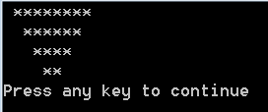
分析输出结果
{int i,j;
int n=5;
for(i=1;i<n;i++)
{for (j=1;j<=i;j++)
cout<<“ ”;
for(j=1;j<=2*(n-i);j++)
cout<<“*”;
cout<<endl;
}
}

Slide 184
百鸡问题
100元买100只鸡，公鸡5元1只，母鸡3元1只，小鸡1元3只。
{ for (x=0;x<=20;x++)
for(y=0;y<=33;y++)
{z=100-x-y;
if((z%3==0)&&(5*x+3*y+z/3==100))
{cout<<“cocks=”<<x;
cout<<“hens=”<<y;
cout<<“chicken=”<<z;
}
}
}

Slide 185
三、其它控制转移语句
1、goto语句和语句标号
C++语句前可设置一个标号，格式为：
语句标号：语句;
语句标号为一标识符。
如：ExitLoop:x=x+1;
goto语句格式：
goto 语句标号;
goto语句作用：程序无条件转移到有该语句标号的语句上继续执行。标号遵从标识符的规定，长度不超过8个字符。

Slide 186
例3.42、用语句标号和goto语句实现循环求：
1+2+3+……+100 的值。
  #include <iostream>
  using namespace std;
  void main()
  { int j=1,sum=0;
  loop: sum+=j;
  j++;
  if(j<=100) goto loop;
  cout<<"sum="<<sum<<endl;
  }

Slide 187
C++的goto语句只能在本函数内部无条件转移，不能转移到本函数以外，语句标号的作用范围也只能是当前函数。
goto语句使用简单方便，它可以与if语句配合构成条件转移或循环，循环语句中使用goto语句不能从外层向内层转移。
goto语句常常会破坏程序的结构性，因此不能滥用,要有限制地使用goto语句；
在某些情况下使用goto语句可以简化程序设计，且不降低程序的可读性。

Slide 188
又如在多层嵌套循环中：
for(j1=1;j1<m1;j1++)
{ for(j2=1;j2<m2;j2++)
{ ……
for(jn=1;jn<mn;jn++)
{ ……
if(条件）goto OutLoop;
……
}
}
}
……
OutLoop: ……

Slide 189
2、break和continue语句
break语句格式： break;
作用：立即跳出包含该break语句的最小的各种循环语句和switch语句。
在循环语句中使用的break一般和if配合使用，如：
while(条件1）
{ ……
if(条件2）break;
……
}

Slide 190
continue语句格式： continue;
作用：结束本次循环（即跳过循环体中尚未执行的语句），直接进行循环条件的判断。
continue语句的用法和break语句相似，也应和if语句配合使用。
while （条件1 ）
{ ……
if (条件2) continue;
……
}

Slide 191
break和continue语句的区别：
break是跳出并结束整个循环，不再进行循环条件的判断
continue只是结束本次循环，继续进行循环条件的判断来决定循环是否继续进行下去

Slide 192
{int i,sum=0;
for(i=0;i<10;i++)
if(i==5) break;
else sum=sum+i;
cout<<“sum=”<<sum;
cout<<endl;
}
sum=10;
//sum=40;

Slide 193
例3.43、求整数m是否为素数。
#include<iostream>
using namespace std;
void main()
{ int m,j;
cout<<"请输入一整数："<<endl; cin>>m;
for(j=2;j<m;j++)
if(m%j==0) break;
if(j==m) cout<<m<<"是素数。" <<endl;
else cout<<m<<"不是素数。" <<endl;
}

Slide 194
例3.43、求整数m是否为素数。
#include<iostream>
using namespace std;
void main()
{ int m,j,f=1;
cout<<"请输入一整数："<<endl; cin>>m;
for(j=2;j<m;j++)
if(m%j==0) {f=0;break;}
if(f==1) cout<<m<<"是素数。" <<endl;
else cout<<m<<"不是素数。" <<endl;
}
灵活运用变量

Slide 195
例3.44、求1+2+3+……直到和值首次大于10000
#include<iostream>
using namespace std;
void main()
{ int i(1),sum(0);
for(;;)
{ sum=sum+i;
if(sum>10000) break;
i++;
}
cout<<"sum="<<sum<<endl;
} //运算结果：sum=10011

Slide 196
例3.45、求100--150之间和400—450
之间能被9整除的数。
#include<iostream>
using namespace std;
void main()
{ int n;
for(n=100;n<=450;n++)
{ if(n>150&&n<400) continue;
if(n%9==0) cout<<n<<' ';
} cout<<endl;
}结果： 108 117 126 135 144 405 414 423 432 441 450

Slide 197
例3.46、读入一系列整数，统计出正整数个数i和负整数个数j,读入0则结束.
分析：
  需要读入一系列整数，但是整数个数不定，要在每次读入之后进行判断，因此使用while循环最为合适。循环控制条件应该是n!=0。由于要判断数的正负并分别进行统计，所以需要在循环内部嵌入选择结构。
四、综合举例

Slide 198
#include<iostream>
using namespace std;
void main(void)
{ int i=0, j=0, n;
cout<<"请输入若干整数(输入0则结束)：";
cin>>n;
while(n!=0)
{ if(n>0) i++; if(n<0) j++;
cin>>n ;
}
cout<<"正整数个数："<<i<<" 负整数个数："<<j<<endl;
}
初始输入
修正循环条件

Slide 199
例3.47、某公司发奖金，每位销售人员的奖金为其销售额的10%，编程计算每位销售员的奖金数量。
程序如下：
#include<iostream>
#include<string>
using namespace std;
void main()

Slide 200
{
double sales,bonus;
string name;
cout<<"Input name:";
cin>>name;
cout<<"Input sales(input -1 then exit): ";
cin>>sales;

Slide 201
while(sales!=-1)
{ bonus=0.1*sales;
cout<<"Name: "<<name<<"; Bonus: "<<bonus<<endl;
cout<<"Input name:";
cin>>name;
cout<<"Input sales(input -1 then exit): ";
cin>>sales;
}
}

Slide 202
例3.48、分析下面程序，算出结果
  #include<iostream>
  using namespace std;
  void main()
  { int sum,i;
  for(sum=0,i=1;i<=10;i++)
  { sum=sum+i; i++; }
  cout<<"sum="<<sum<<endl;
  }

Slide 203
初值：i=1;sum=0
第一次循环后：i=3;sum=1
第二次循环后：i=5;sum=4
第三次循环后：i=7;sum=9
第四次循环后：i=9;sum=16
第五次循环后：i=11;sum=25
sum=0
i=1
i<=10?
sum=sum+i
i++
i++

Slide 204
例3.49、编写程序输出以下图案
*
***
*****
*******
*****
***
*
  #include<iostream>
  using namespace std;
  void main( )

Slide 205
  { int i,j,n=4;
  for(i=1;i<=n;i++) //输出前4行图案
  { for(j=1;j<=30;j++)
  cout<<' '; //在图案左侧空30列
  for(j=1; j<=8-2*i ;j++)
  cout<<' ';
  for(j=1; j<=2*i-1 ;j++)
  cout<<'*';
  cout<<endl;
  }

Slide 206
  for(i=1;i<=n-1;i++) //输出后3行图案
  { for(j=1;j<=30;j++)
  cout<<' '; //在图案左侧空30列
  for(j=1; j<=7-2*i ;j++)
  cout<<'*';
  cout<<endl;
  }
  }

Slide 207
例3.50、编写程序制作九九乘法表。
#include <iostream>
  using namespace std;
  void main()
  {int i,j;
  for(i=1; i<10; i++)
  { for(j=1; j<=i; j++)
  cout<<i<<"*"<<j<<"="<<i*j<<" ";
  cout << endl;
  }}

Slide 208
例3.51、计算级数：
1+x-x²/2!+x³/3!-……+(-1)^{n+1}x^{n}/n!
程序一：
#include <iostream>
using namespace std;
void main()
{ int j,n;
double sum=1.0,term=-1.0,x;

Slide 209
cout<<"Please Input x and n"<<endl;
cin>>x>>n;
for(j=1; j<=n; j++)
{ term=-term*x/j;
sum=sum+term;
}
cout<<"sum="<<sum<<endl;
}

Slide 210
程序二：
#include <iostream>
using namespace std;
#include <cmath>
void main()
{ int j,n;
double sum=1.0,x,t=1.0;

Slide 211
cout<<"Please Input x and n"<<endl;
cin>>x>>n;
for(j=1; j<=n; j++)
{ t=t*j;
sum=sum-pow(-x,j)/t;
}
cout<<"sum="<<sum<<endl;
}

Slide 212
例3.52、回文数是指正读与反读都一样的数,如：232，编程求100到999之间的回文数.
分析:
当百位数为i(i=1,2,…9)时,
i j i(j=0,1,2,…9) 就是回文数.

Slide 213
程序：
#include<iostream>
using namespace std;
void main()
{ int n,i,j;
for(i=100;i<=999;i=i+100)
{ for(j=i/100;j<=99;j=j+10)
{ n=i+j; cout<<" "<<n; }
cout<<endl;
}
}
for(i=100;i<=999;i++)
{if(i/100==i%10)
cout<<i<<endl;}
若输出格式为每行6个，如何控制

Slide 214
程序：
#include<iostream>
using namespace std;
void main()
{ int i,c=0;
for(i=100;i<=999;i++)
{if(i/100==i%10)
{c++;
if(c%6==0) cout<<i<<endl;
else cout<<i<<" ";
}
}
}

Slide 215
下列程序计算1000以内能被3整除的自然数之和,请完成下列程序并上机通过.
#include<iostream>
using namespace std;
void main()
{ int x=1,sum;
;
while(true)
{ if( ) break;
if( ) sum+=x;
x++;
}
cout<<sum<<endl;
}
sum=0
x>1000
x%3==0

Slide 216
下面程序实现输出从“!”号开始的91个ASCII字符及码值,要求每行输出7项.请填空完成程序并上机运行验证.
#include<iostream>
using namespace std;
void main()
{char c='!';
int d,n=1;

Slide 217
do
{ while(n<=7)
{ d=c; cout<<c<<"="<<d<<" ";
n++;
;
}
cout<<"\n";
;
}while( );
cout<<"\n";
}
c++
n=1
c<=‘!’+90

Slide 218
练习
1、下面程序段执行完后，x的值是 .
x=0;
for(i=0;i<90;i++)
if (i) x++;
A) 0 B) 30 C) 89 D) 90
2、下列程序段循环 次.
int x=-10;
while (++x) { }
A) 9 B) 10 C) 11 D)无限
C
A

Slide 219
练习题：
1、编写程序模拟猴子吃桃问题：猴子第一天摘下若干桃子，当即吃了一半，还不过瘾，又多吃了一个。第二天又将剩下的桃子吃了一半，又多吃了一个。以后每天都吃了前一天剩下的一半零一个。到了第十天，只剩下了一个桃子。问猴子第一天共摘了多少个桃子？
2、将一张五角纸币换成一角和五分的硬币，假定每种至少一枚，计算共有多少种兑换法并输出各种兑换方法.
3、统计100~5000之间各位数字之和等于5的数的个数。

Slide 220
上机练习参考答案
1、猴子吃桃问题。猴子第一天摘下若干个桃子，当即吃了一半还不过瘾，又多吃了一个。第二天早上又将剩下的桃子吃掉了一半，又多吃了一个。以后每天早上都吃了前一天剩下的一半多一个。到第10天早上想再吃时，见只剩一个桃子了。
请设计实现求第一天猴子共摘了多少桃子的算法。

Slide 221
分析
begin
x2=1
for dat←10 step -1 until 1 do
{ x1=(x2+1)×2
x2=x1 }
print (“猴子总共吃掉的桃子数为: ”,x1)
end
第一天的桃子数是第2天桃子数加1后的2倍
x1=(x2+1)×2
依次类推，直到第10天只剩下1个桃子

Slide 222
参考答案
#include <iostream>
using namespace std;
void main()
{ int x2=1,x1;
for(int dat(10);dat>1;dat--)
{ x1=(x2+1)*2;
x2=x1;
}
cout<<"猴子总共吃掉的桃子数为: "<<x2<<endl;
}

Slide 223
2、求硬币个数
{int x,y;
for(x=1;x<=5;x++)
for(y=1;y<=10;y++)
{if(10x+5y==50)
{cout<<x<<“个1角+”<<y<<“个5分”<<endl;
}
}
}

Slide 224
3、统计100~5000之间各位数字之和等于5的数的个数
可以采用穷举的方法，即：
用四重循环分别控制个位、十位、百位、千位的取值
循环体中判断个、十、百、千位之和是否等于5
是：统计 否：不统计

Slide 225
算法一
for i ← 0 step 1 until i=5 do
for j ← 0 step 1 until j=5 do
for k ← 0 step 1 until k=5 do
for m ← 0 step 1 until m=5 do
{ nb=i×1000+j×100+k×10+m
if(i+j+k+m=5 and (nb≥100 and nb≤5000))
then { num=num+1
print nb
}
}
print num
枚举方法

Slide 226
#include <iostream.h>
#include <iomanip.h>
void main()
{ int i,j,k,l,num=0,number;
for(i=0;i<=5;i++)
for(j=0;j<=5-i;j++) //或j<=5
for(k=0;k<=5-i-j;k++)
for(l=0;l<=5-i-j-k;l++)
{ number=i*1000+j*100+k*10+l;
if(i+j+k+l==5&&(number>=100&&number<=5000))
{ num=num+1;
cout<<setw(8)<<number;}
}
cout<<"\n num="<<num<<endl;
}
参考答案

Slide 227
算法二
for nb ← 100 step 1 until nb=5000 do
{ i=nb÷1000取整数
j=(nb ÷ 100取整数)对10求余数
k=(nb ÷ 10取整数)对10求余数
m=nb对10求余数
if(i+j+k+m=5) then { num=num+1
print nb }
}
print num

Slide 228
#include <iostream.h>
#include <iomanip.h>
void main()
{ int i,j,k,m,num=0;
for(int nb=100;nb<=5000;nb++)
{ i=nb/1000;
j=nb/100%10;
k=nb/10%10;
m=nb%10;
if(i+j+k+m==5)
{ num++;
cout<<setw(8)<<nb; }
}
cout<<"\n num="<<num<<endl;
}
参考答案

Slide 229
4、求两个整数的最大公约数和最小公倍数：
欧几里德算法
步骤1: 如果p < q，交换p 和q
步骤2: 求p/q的余数r
步骤3: 如果r = 0, 则 q 就是所求的结果
否则反复做如下工作: 令p = q, q = r, 重新计算 p 和q 的余数r，直到r = 0为止,则 q 就是原来的两正整数的最大公约数。
最小公倍数=原始m与n值的乘积/最大公约数

Slide 230
if(m>n)then
{ a←m
b←n }
else
{ a←n
b←m }
repeat
{ q←a÷b取余数
a←b
b←q
}
until (q≠0)
算法

Slide 231
参考答案
#include <iostream.h>
void main()
{ int m,n,q,a,b;
cout<<"\nInput two integer(m,n):";
cin>>m>>n;
if(m>n){a=m;b=n;}
else {a=n;b=m;} // 保持a最大
do { q=a%b;
a=b;
b=q;
}while(q!=0);
cout<<"\n"<<m<<"与"<<n<<"的最大公约数是"<<a<<endl;
cout<<m<<"与"<<n<<"的最小公倍数是"<<m*n/a<<endl;
}

Slide 232

5、编程输出如下图形

Slide 233
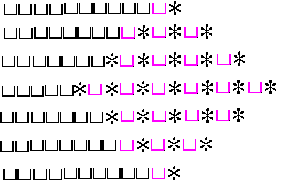
分析

Slide 234
#include <iostream.h>
void main(void)
{ int i,j;
for(i=0;i<=3;i++)
{ for(j=0;j<=2-i;j++)
cout<<" ";
for(j=0;j<=2*i;j++)
cout<<" *";
cout<<endl;
}
for (i=0;i<=2;i++)
{ for(j=0;j<=i;j++)
cout<<" ";
for (j=0;j<=4-2*i;j++)
cout<<" *";
cout<<endl;
}
}
方 法 一
程 序 清 单

Slide 235
#include <iostream.h>
void main(void)
{ int i,j;
for(i=0;i<=3;i++)
{ for(j=0;j<=3+i;j++)
if(j<3-i)cout<<" ";
else cout<<" *";
cout<<endl;
}
for (i=0;i<=2;i++)
{ for(j=0;j<=5-i;j++)
if(j<=i)cout<<" ";
else cout<<" *";
cout<<endl;
}
}
方 法 二
程 序 清 单

Slide 236
编写程序输出以下图案
*
* *
* *
* *
* *
* *
*
  #include<iostream>
  using namespace std;
  void main( )

Slide 237
  { int i,j,n=4;
  for(i=1;i<=n;i++) //输出前4行图案
  { for(j=1;j<=30;j++)
  cout<<' '; //在图案左侧空30列
  for(j=1; j<=8-2*i ;j++)
  cout<<' ';
  for(j=1; j<=2*i-1 ;j++)
  {if(j==1||j==2*i-1) cout<<'*';
  else cout<<‘ ’;}
  cout<<endl;
  }

Slide 238
  for(i=1;i<=n-1;i++) //输出后3行图案
  { for(j=1;j<=30;j++)
  cout<<' '; //在图案左侧空30列
  for(j=1; j<=7-2*i ;j++)
  {if(j==1||j==7-2*i) cout<<'*';
  else cout<<‘ ’;}
  cout<<endl;
  }
  }

Slide 239
6、婚礼上的谎言
三对情侣参加婚礼，三个新郎为A,B,C，三个新娘为X,Y,Z。有人想知道究竟谁和谁结婚，于是就问新人中的三位，得到如下的提示：A说他将和X结婚；X说她的未婚夫是C；C说他将和Z结婚。这人事后知道他们在开玩笑，说的全是假话。那么，究竟谁和谁结婚呢？

Slide 240
思路分析
将A,B,C分别用数字1,2,3表示
根据新人的叙述可得到如下的表达式：
X!=1 A不与X结婚
X!=3 C不与X结婚
Z!=3 C不与Z结婚
题目还隐含着一个条件：三个新娘不能互为配偶，即有
X!=Y 且 X!=Z 且 Y!=Z

Slide 241
算法
for x←1 step 1 until 3 do 穷举新娘X所有可能的配偶
for y ←1 step 1 until 3 do 穷举新娘Y所有可能的配偶
for z ←1 step 1 until 3 do 穷举新娘Z所有可能的配偶
if (x≠1 and x ≠ 3 and z ≠ 3 and x ≠ y and x ≠ z and y ≠ z)
then { print (“X will marry to ”, x)
print(“Y will marry to ”, y)
print(“Z will marry to ”, z)
}
X will marry to B
Y will marry to C
Z will marry to A

Slide 242
参考答案1
#include <iostream.h>
void main()
{ int x,y,z;
for(x=1;x<=3;x++) //穷举新娘X所有可能的配偶
for(y=1;y<=3;y++) //穷举新娘Y所有可能的配偶
for(z=1;z<=3;z++) //穷举新娘Z所有可能的配偶
if(x!=1&&x!=3&&z!=3&&x!=y&&x!=z&&y!=z)
{ cout<<"X will marry to "<<x<<endl;
cout<<"Y will marry to "<<y<<endl;
cout<<"Z will marry to "<<z<<endl;
}
}
X will marry to B
Y will marry to C
Z will marry to A

Slide 243
参考答案2
#include <iostream.h>
void main()
{ char x,y,z;
for(x='A';x<='C';x++)
for(y='A';y<='C';y++)
for(z='A';z<='C';z++)
if(x!='A'&&x!='C'&&z!='C'&&x!=y&&x!=z&&y!=z)
{ cout<<"X will marry to "<<x<<endl;
cout<<"Y will marry to "<<y<<endl;
cout<<"Z will marry to "<<z<<endl;
}
}
X will marry to B
Y will marry to C
Z will marry to A

Slide 244
6、求a+aa+aaa+…+aa…….a(n个)。其中a为0到9之间的数字
7、求1000以内的完全数（完全数是各因子的和等于其本身 如6=1+2+3）

Slide 245
水仙花数问题
问题：如果一个三位数的个位数、十位数和百位数的立方和等于自身，则称该数为水仙花数。编写程序找出所有的水仙花数。
方法一：令水仙花数的百位、十位、个位数字分别为x,y,z。则该三位数的值为100x+10y+z。并且，x的取值范围为1到9，而y和z和取值范围为0到9，根据水仙花数的要求，只要有100x+10y+z==x³+y³+z³即可。
方法二：设该数为num, 只需找出num各个数位上的数字，如个位x，十位y，百位z，判断
x*x*x+y*y*y+z*z*z==num即可

Slide 246
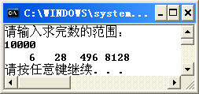
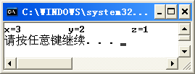
课后作业
完全数即除了本身之外的所有因子之和等于本身的数，如28。要求从键盘输入求完数的范围，找出其中所有的完数。运行结果如下，请编码实现.
已知XYZ+YZZ=532，其中X，Y和Z为数字，编一程序求出X，Y和Z。
提示：定义三个变量x、y、z。x、y的取值范围应是为1~9，z的取值范围为0~9。利用嵌套循环枚举所有可能的结果。

Slide 247
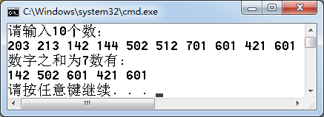
实验6-3
键盘输入10个整数，输出这些数中数位上的数字之和为7的所有整数。运行结果如下，请编码实现。
算法分析：
1、用外层循环控制输入的整数个数
2、内层循环对每个整数进行处理。
找出该整数各个数位上的数字并累加
判断累加和是否为7，若是则输出
定义变量n,m,num,sum,i,j,k
i=1;
i<=10
cin>>n; m=n; //保留原值
sum=0; //处理新的数据，应重置初值
num=n%10;
sum=sum+num;
for(i=1;i<=10;i++)
{
cin>>n; m=n;
do{ ……. }while(n!=0);
if(i==1)
cout<<“数字之和为7的数有：”<<endl;
if(sum==7)
cout<<m<<“ ”;
}
n=n/10;
n==0
sum==7
y
N
cout<<m<<" ";
i++

Slide 248
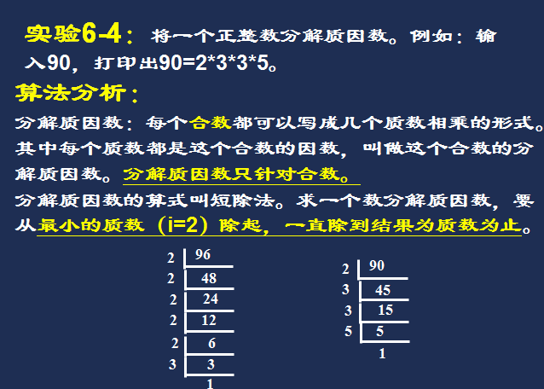

Slide 249
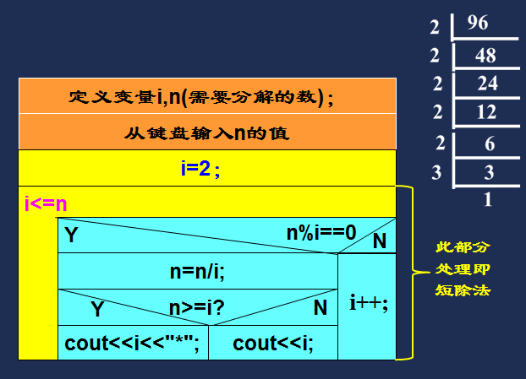

Slide 250
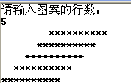
实验6-5
用循环结构语句编程并输出下图,其行数由键盘输入，行数和每行输出的星号*数有2倍的关系。运行结果如下，请编码实现。
分析：根据按行输出的特点，第i行可以看作两部分，先输出若干空格，接着输出若干’*’。每行输出的’*’数均为2*n,而空格数则与所在行相关，第i行空格数为2*(n-i)（将空格和星号的输出分开来处理，并各自用一个循环来实现）。故可以用下面的循环语句实现图形的输出：
for (i=1;i<=n;i++) //输出行数
{
for (j=1; j<=2*(n-i); j++) cout<< “ ”; //处理空格
for(j=1;j<=2*n;j++) cout<<“* ”; //处理’*’
}

Slide 251
跟踪调试技能
1.将光标移到预开始跟踪的可执行语句处；
2.加断点标志：Edit→ Breakpoints…
3. Build→ Start Debug → Go
F10 (不进入子函数)，F11 (进入子函数)

